Slide 1
Комбинационные схемы
Шифратор - это КС, которая преобразует сигнал, поданный на один из его входов, в двоичный код этого входа

Slide 2
УГО шифратора
X0
X1X2
X3
X4
X5
X6
X7
0
1
2
3
4
5
6
7
CD
0
1
2
p
Y0
Y1
Y2
P

Slide 3
Таблица истинности шифратора
X₀ | X₁ | X₂ | X₃ | X₄ | X₅ | X₆ | X₇ | Y₂ | Y₁ | Y₀ | P
1 | 0 | 0 | 0 | 0 | 0 | 0 | 0 | 0 | 0 | 0 | 1
0 | 1 | 0 | 0 | 0 | 0 | 0 | 0 | 0 | 0 | 1 | 1
0 | 0 | 1 | 0 | 0 | 0 | 0 | 0 | 0 | 1 | 0 | 1
0 | 0 | 0 | 1 | 0 | 0 | 0 | 0 | 0 | 1 | 1 | 1
0 | 0 | 0 | 0 | 1 | 0 | 0 | 0 | 1 | 0 | 0 | 1
0 | 0 | 0 | 0 | 0 | 1 | 0 | 0 | 1 | 0 | 1 | 1
0 | 0 | 0 | 0 | 0 | 0 | 1 | 0 | 1 | 1 | 0 | 1
0 | 0 | 0 | 0 | 0 | 0 | 0 | 1 | 1 | 1 | 1 | 1
0 | 0 | 0 | 0 | 0 | 0 | 0 | 0 | 0 | 0 | 0 | 0

Slide 4
Шифратор – логическая функция
y0 = x1 v x3 v x5 v x7
y1 = x2 v x3 v x6 v x7
y2 = x4 v x5 v x6 v x7
p = x0 v x1 v x2 v x3 v x4 v x5 v x6 v x7 =
= x0 v y0 v y1 v y2

Slide 5
Таблица истинности приоритетного шифратора
X₀ | X₁ | X₂ | X₃ | X₄ | X₅ | X₆ | X₇ | Y₂ | Y₁ | Y₀ | P
1 | * | * | * | * | * | * | * | 0 | 0 | 0 | 1
0 | 1 | * | * | * | * | * | * | 0 | 0 | 1 | 1
0 | 0 | 1 | * | * | * | * | * | 0 | 1 | 0 | 1
0 | 0 | 0 | 1 | * | * | * | * | 0 | 1 | 1 | 1
0 | 0 | 0 | 0 | 1 | * | * | * | 1 | 0 | 0 | 1
0 | 0 | 0 | 0 | 0 | 1 | * | * | 1 | 0 | 1 | 1
0 | 0 | 0 | 0 | 0 | 0 | 1 | * | 1 | 1 | 0 | 1
0 | 0 | 0 | 0 | 0 | 0 | 0 | 1 | 1 | 1 | 1 | 1
0 | 0 | 0 | 0 | 0 | 0 | 0 | 0 | 0 | 0 | 0 | 0

Slide 6
Приоритетный шифратор – логическая функция
y0 = x0x1 v x0x2x3 v x0x2x4x5 v x0x2x4x6
y1 = …
y2 = …
p = x0 v x1 v x2 v x3 v x4 v x5 v x6 v x7 =
= x0 v y0 v y1 v y2

Slide 7
Наращивание разрядности шифратора
X0
…
X7
0
…
7
OE
CD
0
1
2
p
Y0
Y1
Y2
0
…
7
OE
CD
0
1
2
p
Y3
Y4
Y5
p
. . .
. . .
X56
…
X63
0
…
7
OE
CD
0
1
2
p
Y0
Y1
Y2

Slide 8
Временная диаграмма (б. Шеффера)
S
R
Q
t_{з}
t_{з}
t_{з}
Q
t_{з}
t_{з}
t_{з}
t

Slide 9
Подавление дребезга контактов
U
+5В
t

Slide 10
Подавление дребезга контактов
U_{S}
+5В
S
R
S
U_{R}
t
S
S
R
T
Q
Q
R

Slide 11
Одноступенчатый синхронный RS-Триггер
КС
S’
&
S
Q
S
С
S
C
R
T
Q
С
Q
&
R
Q
R
R’

Slide 12
Одноступенчатые синхронные триггеры
S’ =S&C R’=R&C
S’ =S|C R’=R|C

Slide 13
Одноступенчатый синхронный RS-Триггер
S
&
S’
&
Q
С
t_{зад.пер.}=(1+2)t_{зад.эл}=
=3t_{зад.эл.}
&
&
Q
R
R’

Slide 14
Одноступенчатый D-триггер
D
С
T
D
Q
D | C | Q
0 | 1 | 0
1 | 1 | 1
* | 0 | Q_{t-1}
Q
С

Slide 15
Одноступенчатый D-триггер
D
S
C
R
T
Q
С
Q
1

Slide 16
Одноступенчатый D-триггер
D
&
S’
S
R
T
Q
С
Q
R’
&

Slide 17
Двухступенчатый RS-триггер
S
S
C
R
T
S
C
R
T
Q1
Q
С
Q1
Q
R
1

Slide 18
Двухступенчатый RS-триггер
S
S
C
R
TT
Q
С
Q
R

Slide 19
Двухступенчатый D-триггер
D
D
C
T
S
C
R
T
Q1
Q
С
Q1
Q
1

Slide 20
Двухступенчатый D-триггер
D
D
C
TT
Q
Q
C

Slide 21
Двухступенчатый T-триггер
D
C
TT
Q
Q
T

Slide 22
Двухступенчатый JK-триггер
J | K | Q_{t} | Q_{t+1} | Режим
0 0 | 0 0 | 0 1 | 0 1 | Хранение
0 0 | 1 1 | 0 1 | 0 0 | Запись «0»
1 1 | 0 0 | 0 1 | 1 1 | Запись «1»
1 1 | 1 1 | 0 1 | 1 0 | Переклю-чение
J
J
С
K
TT
Q
С
Q
K

Slide 23
Двухступенчатый JK-триггер
J
КС
S
R
T
S
C
R
T
Q1
Q
С
Q1
Q
K
1

Slide 24
Двухступенчатый JK-триггер
&
J
S
R
T
S
C
R
T
Q1
Q
С
&
Q1
Q
K
1

Slide 25
Построение D-триггера
на основе JK-триггера
D
J
С
K
TT
Q
С
Q
1

Slide 26
Построение T-триггера
на основе JK-триггера
+5В
J
С
K
TT
Q
T
Q

Slide 27
Комбинированный триггер
S
J
С
K
R
TT
Q
Q

Slide 28
Динамическая синхронизация
По подъему С
С
С
По спаду С
С
С

Slide 29
Триггер ТМ2
S
&
Q1
T1
&
Q1
&
Q
С
T3
&
Q2
&
Q
T2
R
&
Q2
D

Slide 30
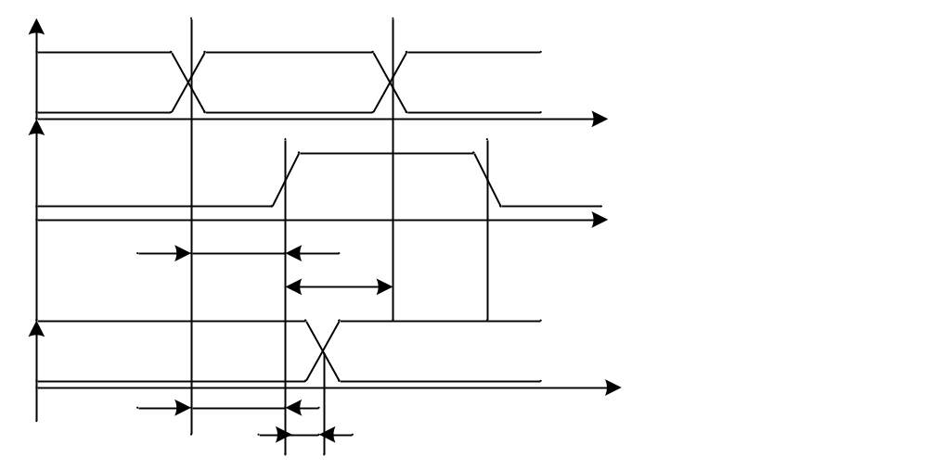
Триггер ТМ2
D
С
t_{DC}
t_{CD}
Q
t_{пр}
t_{зд.р.}

Slide 31
Триггеры со сложной входной логикой
X1
&
S
1
R
T
Q
X2
X3
Q
X4

Slide 32
Триггеры со сложной входной логикой
КС
S
&
X1
Q
X2
X3
&
Q
X4
R

Slide 33
Триггеры со сложной входной логикой
S = X1 & X2 = X1 | X2
R = X3 v X4 = X3 & X4 = X3 | X4

Slide 34
Триггеры со сложной входной логикой
X1
&
S
&
Q
X2
1
1
&
X3
&
Q
1
R
X4

Slide 35
Триггеры со сложной входной логикой
Q = Q & R = Q & X3 & X4

Slide 36
Триггеры со сложной входной логикой
X1
&
&
Q
X2
1
1
&
X3
Q
X4

